Slide 1
Межвузовская квантовая сеть Большого
Университета Томска
Алексей Уривский
заместитель генерального директора
по науке и инновациям

Slide 2

Квантовые технологии
Квантовые вычисления:
  задачи оптимизации;
  синтез новых материалов;
  криптографические задачи.
Квантовые коммуникации:
  оптоволоконные каналы;
  свободное пространство (атмосфера, космические каналы).
Квантовая сенсорика:
  магнитометры, гравиметры, акселерометры;
  атомные часы, квантовая метрология.
Квантовые технологии: инструменты хранения, обработки и передачи информации и решения задач посредством квантово-механических систем, состоящих из (ансамблей) одиночных квантовых объектов.

Slide 3
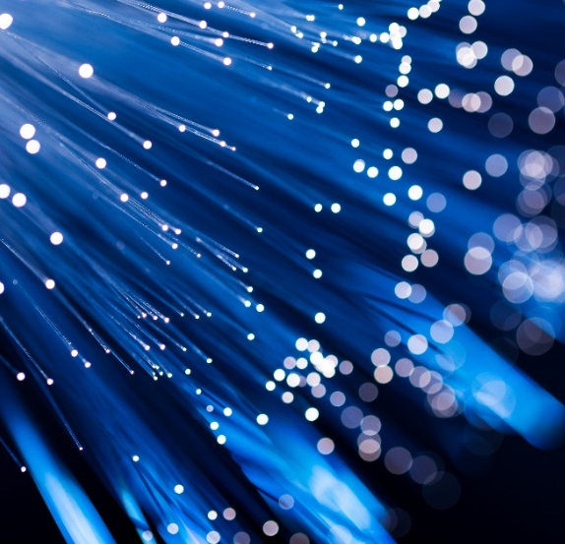
Квантовые коммуникации
Квантовые коммуникации — область знаний/техники о передаче квантовых состояний между удаленными объектами:
  квантовые репитеры
  квантовая память
  квантовая телепортация
  сверхплотное кодирование
  квантовое распределение ключей
Наибольшее практическое развитие получило квантовое распределение ключей — КРК.

Slide 4
Квантовое распределение ключей

Slide 5
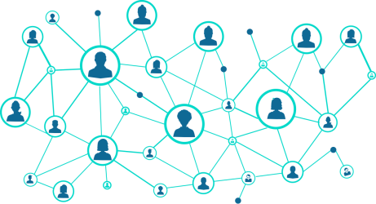
Механизмы выработки и распределения ключей
  Задача: получить общий парный секретный ключ (в сети абонентов)
  доверенная доставка
  (предраспределенные ключи)
  выработка общего ключа по открытому каналу (протокол Диффи-Хеллмана)
  кодовое зашумление
  квантовое распределение ключей

Slide 6
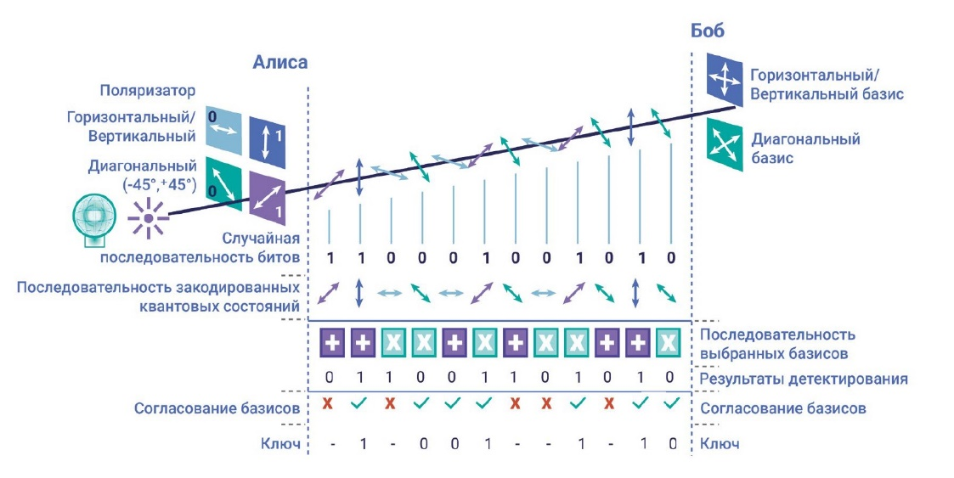
Квантовое распределение ключей
Квантовое распределение
ключей (КРК) – криптографический протокол, позволяющий двум удаленным абонентам, использующим независимые энтропийные источники, выработать общий случайный секрет – ключ.
Теорема о запрете клонирования неизвестного квантового состояния позволяет гарантированно детектировать пассивного/активного злоумышленника, пытающегося получить ключ.

Slide 7





(Не)безопасные криптографические сегодня и завтра
Актуальные угрозы:
    захват криптографического устройства
    (компрометация долговременных
    секретов, чтение «назад» и «вперед»)
    компрометация (вербовка)
    администратора системы защиты
Угрозы из будущего:
  появление квантового компьютера
  (полный взлом современных
  асимметричных алгоритмов)
  прогресс в вычислительных атаках
  на криптосистемы (отложенный взлом)

Slide 8

КРК: Практические аспекты
  Достоинства:
  теоретическая абсолютная стойкость
  у администратора системы защиты нет доступа к ключам
  высокая скорость выработки ключей
  полностью автоматическая работа
  Ограничения:
  ограниченная дальность функционирования
  относительно высокая стоимость оборудования
  топология «точка-точка»

Slide 9
Сети квантового распределения ключей и квантовые сети

Slide 10
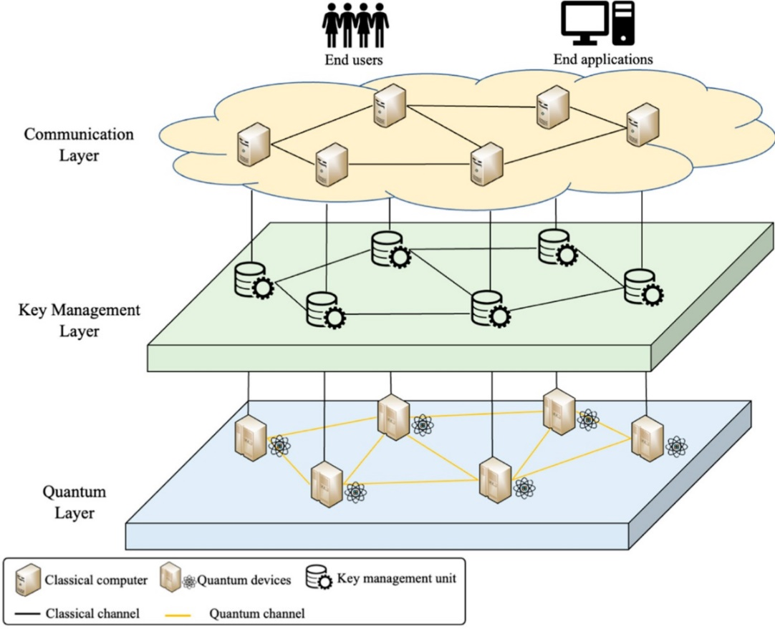
Увеличение расстояния: сети КРК
Сеть КРК – совокупность квантовой аппаратуры (узлов), в которой соседние узлы связаны между собой квантовым каналом, и заданные пары узлов могут выработать общий секретный квантовый ключ.
Основа современных сетей КРК – доверенные промежуточные узлы (trusted nodes/relays)

Slide 11
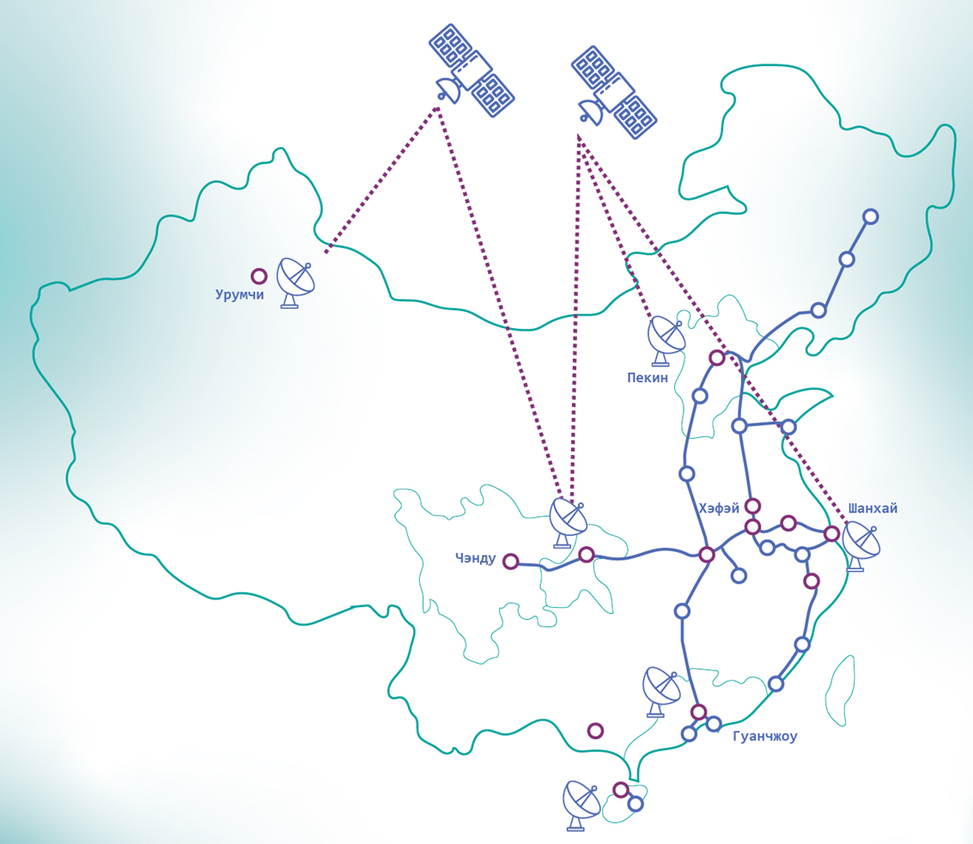
Сеть КРК в Китае
Создавалась с 2013 года
>10 000 км протяженность
40 сегментов
2 спутника
Оборудование нескольких производителей
>150 потребителей
  узлы в отделениях госбанка Китая
  коммерческие услуги в крупных городах (Пекин, Шанхай, Гуанчжоу)

Slide 12
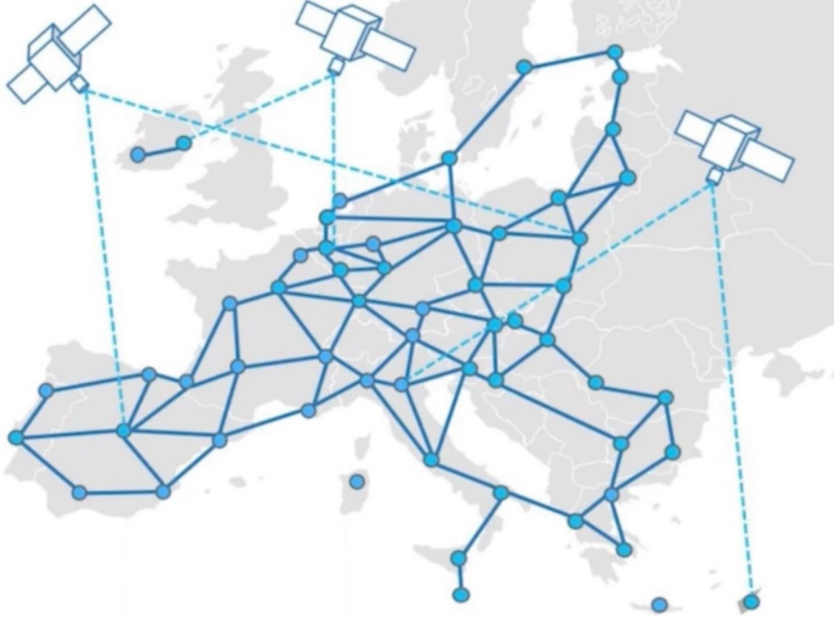
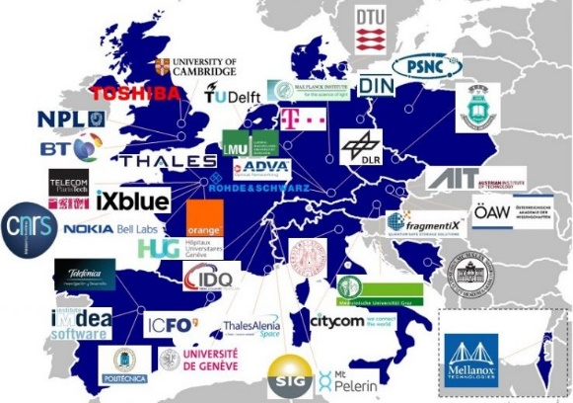
Сети КРК в Европе
Программа Quantum Flagship
с 2018 г.
Бюджет €1000М
27 европейских стран
7 проектов по КРК
Единая магистральная и спутниковая сеть КРК European QCI (Quantum Communication Infrastructure)
2023-2030 гг.
OpenQKD – консорциум по отработке сценариев использования сетей КРК
13 стран
>35 участников

Slide 13
Развитие сетей КРК – квантовые сети и квантовый интернет
  Квантовый интернет
  квантовые сети для обмена информацией и обеспечения доступа к квантовым ресурсам: квантовым вычислителям, симуляторам, сенсорам

Slide 14
Сети КРК в России
Санкт-Петербург
  ИнфоТеКС
  Смартс-Кванттелеком
  QRate
Москва
Томск
Нижний Новгород
Казань
  Городские сегменты и магистральные сегменты, но не связанные друг с другом
Самара
Ростов-на-Дону
  Сегменты на аппаратуре разных производителей несовместимы
Сочи

Slide 15

Межуниверситетская квантовая сеть Минобрнауки (МУКС НИКС)

Slide 16
Межвузовская квантовая сеть
Большого Университета Томска
(универсальная учебно-исследовательская квантовая сеть)

Slide 17
МУКС БУТ - проект
ТУСУР
ТГАСУ
СибГМУ
Кампус
  Этап 1 (2024): отказоустойчивое полносвязное ядро сети
  Этап 2 (2025):
  Городская квантовая сеть
  Этап 3 (2026):
  МУКС НИКС / сеть РЖД
  распределительные узлы квантовой сети
  (РУКС)
ТГУ
ТГПУ
ТНИМЦ
ТПУ
Институты
ТНЦ СО РАН
Новосибирск
Кемерово

Slide 18
МУКС БУТ – ядро сети
ТУСУР
СибГМУ
  Этап 1 (2024): отказоустойчивое полносвязное ядро сети
  распределительные узлы квантовой сети
  (РУКС)
ТГУ
ТПУ

Slide 19
МУКС БУТ – ядро сети

Slide 20
МУКС БУТ – типовой узел ядра сети

Slide 21
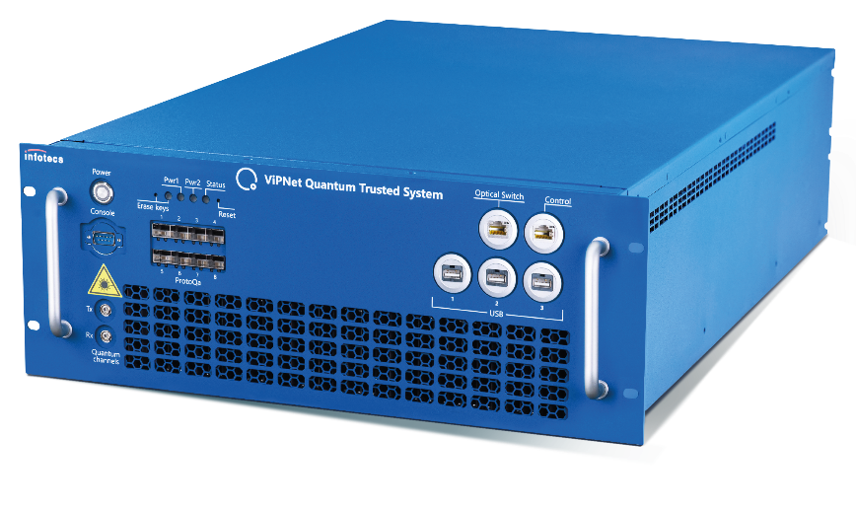
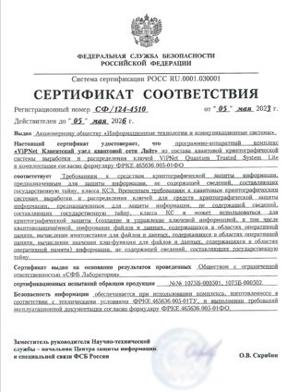
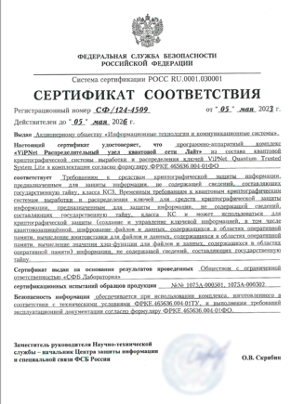
Аппаратура КРК – узлы квантовой сети (QTS)
Квантовый канал до 100 км
Приемник и передатчик
в одном корпусе
До 8 потребителей
Сертификация по требованиям
ФСБ России

Slide 22
Проекты для ядра МУКС БУТ
  Полигон отраслевых тестирований (МУКС БУТ, ТПУ, СибГМУ)
  отработка отраслевых сценариев использования (КИИ, энергетика, здравоохранение)
  использование КРК совместно с прикладным отраслевым оборудованием
  Защищенная телемедицина в реальном времени (СибГМУ)
  Разработка перспективных технологий (ТГУ)
  атмосферное КРК
  Исследование эксплуатационных качеств аппаратуры и сети КРК (ТУСУР)
  работоспособность в сложных климатических условиях
  отказоустойчивость/резервирование
  интеграция сети КРК с мультиплексирование в ВОЛС
  Обеспечение совместимости оборудования КРК разных производителей (ТГУ)

Slide 23

Ценности МКС БУТ для Томской области
  Первая полномасштабная квантовая сеть за Уралом – звено для полносвязности национальной квантовой криптографической инфраструктуры
  Формирование научно-исследовательского центра передовых исследований и разработок на мировом уровне
  Доступ к квантовым активам в стране: квантовые симуляторы, вычислители, квантовые стенды, эталоны частоты и времени.

